Slide 1
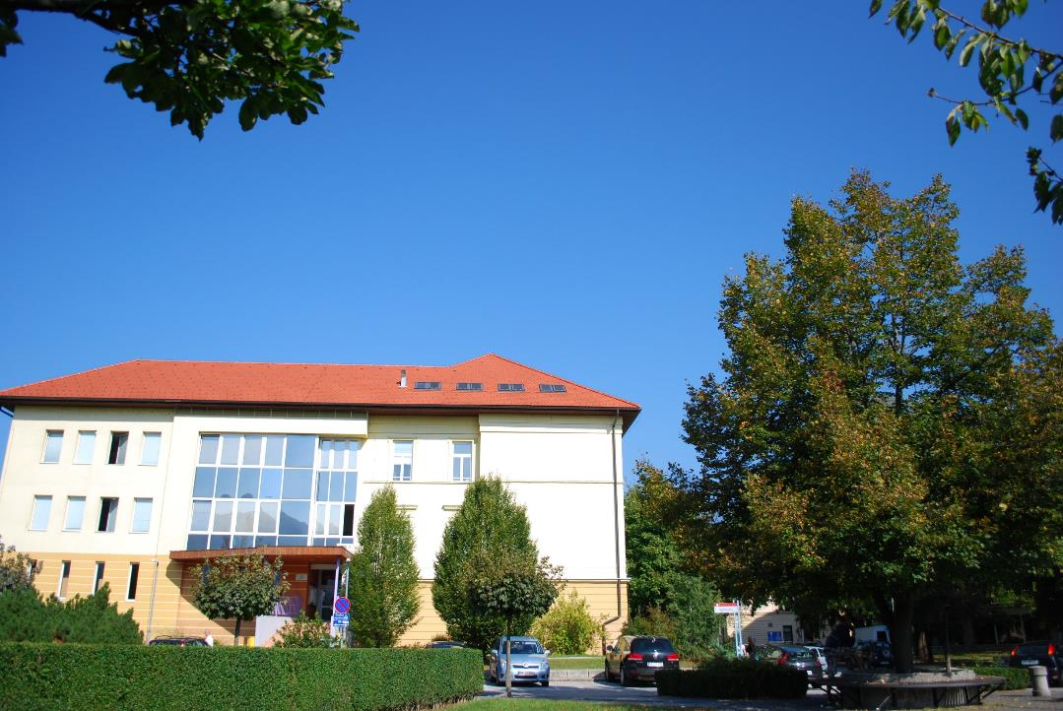


Slide 2


SODELOVANJE
VARNOT
VODIČ PO UČENJU UČENJA

Slide 3
Vodič po učenju učenja
VSEBINA
NAČRTOVANJE UČENJA
METODE UČINKOVITEGA UČENJA
MOTIVACIJA
KONCENTRACIJA
»WORK SMARTER, NOT HARDER.«
SODELOVANJE
VARNOT

Slide 4
Načrtuj prostor in čas učenja
IZBERI DEL DNEVA, KO SE NAJLAŽJE UČIŠ
IZBERI SI STALEN KOTIČEK ZA UČENJE
PROSTOR PRED UČENJEM PREZRAČI IN UREDI
PRIPRAVI PISALA, MARKERJE, ZAPISKE, UČBENIKE, DELOVNE ZVEZKE, …
UČENJA NE PREKINJAJ Z UŽIVANJEM HRANE
ČE IMAŠ OČALA, SE NE UČI BREZ NJIH
UGASNI TELEFON IN TUDI RAČUNALNIK, ČE GA NE POTREBUJEŠ
NAJPREJ UČENJE - POTEM ZABAVA
SODELOVANJE
VARNOT

Slide 5
Čas je denar
NE HODI K POUKU BREZ POTREBNIH PRIPOMOČKOV (kalkulatorja, delovnih zvezkov, telovadne opreme, …)
PRI URAH SKRBNO POSLUŠAJ (NE KLEPETAJ)
ZAPIŠI SI VSE, KAR UČITELJ POVE
DOMA PREGLEJ ZAPISKE IN JIH USKLADI /DOPOLNI Z UGOTOVITVAMI IZ UČBENIKA
REDNO DELAJ DOMAČE NALOGE
V beležnico si redno zapisuj tekoče obveznosti
SODELOVANJE
VARNOT

Slide 6
Kako do ocen ?
NAREDI PLAN PRIDOBIVANJA OCEN DO KONCA ŠOLSKEGA LETA. Upoštevaj, da nekateri učitelji dovolijo javljanje.
PLAN OBESI NA VIDNO MESTO IN SE GA DRŽI.
NE POZABI VPISATI TEKOČIH KONTROLNIH NALOG.
Ko neko obveznost opraviš, JO ODKLJUKAJ. Dobro se boš počutil, ko se bo seznam manjšal.
Z UČENJEM NE ODLAŠAJ – UČI SE SPROTI
SODELOVANJE
VARNOT

Slide 7
Popravljanje negativnih ocen
UREDI ZAPISKE – ZVEZKE. Prepiši snov od uspešnejših sošolcev, ali pa si naredi fotokopije. Poglej v teamse! Lepši so lastni zvezki, bolje se znajdemo iz njih, pa še za (pok.) maturo jih hranimo.
NAREDI PLAN POPRAVLJANJA NEGATIVNIH OCEN. Skrbno premisli, da ne bo preveč stvari na kupu.
O svojih namenih se pogovori z UČITELJEM posameznega predmeta.
ZAČNI Z ENIM PREDMETOM, tistim, ki ga boš najlažje in najhitreje popravil.
Plan popravljanja si obesi na vidno mesto. TAKOJ.
SODELOVANJE
VARNOT

Slide 8
Da bo preverjanje lažje
ČE JE PREVERJANJE ZNANJA PISNO, potem pri učenju več piši
ČE JE PREVERJANJE USTNO, glasno ponavljaj, da treniraš tudi izražanje.
ČE PRI PREVERJANJU ZNANJA SEDIŠ, se tudi uči sede.
ČE PRI PREVERJANJU ZNANJA STOJIŠ, se tudi uči stoje.
SODELOVANJE
VARNOT

Slide 9
Pogoji za učinkovito učenje
UREDI ZAPISKE
NAREDI TERMINSKI PLAN UČENJA - SNOV RAZDELI NA DELE
MED UČENJEM BODI AKTIVEN: SNOV PODČRTUJ, POIŠČI KLJUČNE BESEDE, VIZUALIZIRAJ, SPRAŠUJ, IZDELAJ MISELNI VZOREC, …
SNOV POVEŽI V CELOTO
NE UČI SE NA PAMET
MED UČENJEM SI VZEMI ODMOR
PONAVLJAJ PRED SPANJEM
UPORABI TEHNIKO PRPOP
SODELOVANJE
VARNOT

Slide 10
Tehnika PRPOP
PRELETI, da dobiš vpogled v celotno snov: pregledaš naslove, ključne besede, kazalo in slike. Popolnoma novo gradivo na hitro prebereš.
RAZDELI snov na krajša poglavja ali enote, ki jih lahko preučiš v 45 minutah.
PREUČI snov, da jo boš razumel. Poišči ključne besede, asociacije, preoblikuj snov v svoj stil predelave informacij.
OBNOVI PREUČENO POGLAVJE:
  Po spominu izdelaj miselni vzorec, preglednico, skico, izpiši ključne besede.
  Ponavljaj glasno, s svojimi besedami, ne da bi gledal v literaturo.
  Odgovori na vprašanja na koncu poglavja.
  Po samostojni obnovi preveri, da nisi česa pozabil.
VZEMI SI KRATEK ODMOR.
Tako preuči in obnovi vso snov, ki jo moraš predelati. Potem pa
POVEŽI snov učnega sklopa v celoto. Celotno snov še enkrat obnovi po spominu.
SODELOVANJE
VARNOT

Slide 11
Da učenje ne bo mučenje
PRILAGODI SNOV SVOJEMU STILU UČENJA:
VIDNI (vizualni) STIL:
  izdeluj in pregleduj grafe, tabele, diagrame, zemljevide, načrte, miselne vzorce, …
  uporabljaj različne barve, markerje
SLUŠNI (avditivni) STIL:
  poslušaj predavanja in razlage – hodi h pouku
  pogovarjaj se o snovi, odgovarjaj in beri na glas
  pri učenju potrebuješ tišino
ČUTNO-GIBALNI (kinestetični) STIL:
  med učenjem se gibaj
  uči se skozi PREIZKUŠANJE, VAJE, EKSPERIMENTE
SODELOVANJE
VARNOT

Slide 12
Multisenzorno učenje
JE KOMBINACIJA RAZLIČNIH UČNIH STILOV, KJER USKLAJENO DODELUJEJO VID, SLUH IN TIP.
  ZAPISUJEŠ, PODČRTUJEŠ, PREGLEDUJEŠ GRAFE, TABELE, IPD., IZPISUJEŠ KLJUČNE BESEDE
  UPORABLJAŠ E-GRADIVA, VIDEO POSNETKE, …
  POSLUŠAŠ RAZLAGO, POSTAVLJAŠ VPRAŠANJA, DISKUTIRAŠ O SNOVI
  DELAŠ DOMAČE NALOGE, PRAKTIČNE VAJE, PRIMERE, EKSPERIMENTE, ….
SODELOVANJE
VARNOT

Slide 13
Ali si res VSE zapomniš?
Zapomniš si:
10% od tistega, kar PREBEREŠ (doma preberi, kar si v šoli zapisal)
20% od tistega, kar SLIŠIŠ (aktivno spremljaj razlago)
30% od tistega, kar VIDIŠ (oglej si slike, grafe, tabele)
50% od tistega, kar VIDIŠ IN SLIŠIŠ hkrati
70% od tistega, kar sam POVEŠ (razpravljaj o snovi)
90% od tistega, kar sam NAREDIŠ (delaj naloge)
SODELOVANJE
VARNOT

Slide 14
Koncentracija
UČI SE, KO SI FIZIČNO IN PSIHIČNO SPOČIT
IZOGIBAJ SE STIMULANSOM (kava, red bull, …)
KO TI MISLI UIDEJO, RECI STOP IN PREUSMERI POZORNOST NAZAJ
NE OBUPAJ TAKOJ
VZEMI SI ODMOR IN PREUSMERI FOKUS POZORNOSTI
NAŠI MOŽGANI IMAJO RADI HUMOR
SODELOVANJE
VARNOT

Slide 15
Kako vzdržuješ koncentracijo (1)
BODI NASPAN
POSKRBI, DA BOŠ ZDRAV
DRŽI SE NAČRTA UČENJA
DELAJ AKTIVNE ODMORE
ZAUPAJ VASE IN V USPEH
SPROTI REŠUJ OSEBNE PROBLEME
NE SANJARI
POIŠČI POMOČ, ČE TI NE GRE
SODELOVANJE
VARNOT

Slide 16
Kako vzdržuješ koncentracij (2)
UČNO ENOTO RAZDELI NA VEČ KRAJŠIH ENOT, saj si največ zapomnimo na začetku in na koncu učne enote.
MED ENOTAMI IMEJ 5-MINUTEN AKTIVEN ODMOR - za boljšo prekrvavitev možganov.
SNOV, KI SI SE JE UČIL, PONOVI TAKOJ PO ODMORU.
PREDEN GREŠ SPAT, ŠE ENKRAT KRATKO OBNOVI SNOV.
IZKORISTI UČINEK OGREVANJA. Preden si vprašan ali pišeš test,
kratko preglej ali ponovi snov, da pripraviš možgane za delo.
Med ogrevanjem so možgani manj učinkoviti, zato jih ne ogrevaj med
preverjanjem ali celo ocenjevanjem znanja.
SODELOVANJE
VARNOT

Slide 17
Kako se motiviraš za učenje
SPREJMI ODLOČITEV, DA SE BOŠ UČIL
ZASTAVI SI REALNE IN KONKRETNE CILJE – VEČ MANJŠIH CILJEV
UČI SE ZATO, DA BOŠ NEKAJ NOVEGA ZNAL, RAZUMEL
UČENJE VZEMI KOT IZZIV
NAGRADI SE ZA USPEŠNO UČENJE
ZAUPAJ VASE – ZMOGEL BOŠ
VERJEMI V USPEH
IN NIKOLI NE OBUPAJ
SODELOVANJE
VARNOT

Slide 18
Če zares hočeš uspeti
Določi vizije oz. dolgoročne cilje
Vizije spremeni v kratkoročne cilje (glej spodnji primer):
SODELOVANJE
VARNOT
VIZIJE | CILJI
ŠOLA: - Zaključiti letnik z dobrim uspehom - | - Do konca šolskega leta moram izboljšati oceno pri matematiki, obdržati oceno pri geografiji, … - Pri vseh predmetih bom dosegel vsaj dobro oceno -
PROSTI ČAS: - Naučiti se igrati tenis - | - V mesecu maju se bom udeležil tečaja tenisa -
ODNOSI Z LJUDMI: - Obvladovati agresivno vedenje do sošolcev (staršev, učiteljev) - | - V aprilu bom poiskal in prebral literaturo za samopomoč -

Slide 19
Dan ima le 24 ur
Časa ne moremo zaustaviti, ga kupiti, shraniti, izdelati ali preoblikovati. Lahko pa se ga naučimo bolje izrabiti:
Naredi seznam vsega, kar moraš opraviti
Dejavnosti, ki jih MORAŠ narediti, razvrsti po pomembnosti.
Dejavnosti so povezane s tvojimi cilji.
Ko nalogo opraviš, jo odkljukaj.
Nikoli naloge ne prelagaj na jutri.
V pomoč ti je lahko ROKOVNIK.
SODELOVANJE
VARNOT

Slide 20
Primer delavnega načrta
CILJ: Do konca šolskega leta moraš izboljšati oceno pri matematiki
TAKOJ zberi vso snov, učbenike in vaje.
Naredi načrt učenja (npr. po tehniki PRPOP).
Redno hodi h uram matematike in sledi pouku.
Redno delaj domače naloge.
Kadar nalog kljub vadenju in poslušanju razlage ne znaš rešiti, prosi sošolce za dodatno razlago.
Za ponovno razlago lahko prosiš tudi učitelja matematike.
Če še vedno nisi uspešen, si poišči inštruktorja.
Premisli kako boš pokril stroške inštrukcij, da z njimi ne boš obremenjeval staršev.
SODELOVANJE
VARNOT

Slide 21
Vse je odvisno od tebe
Ne prelagaj odgovornosti za svoje rezultate na:
na učitelje, ki te ne marajo, ti postavljajo težja vprašanja, …
na starše, ki te ne razumejo, …
na predmetnike, ki so preobsežni, …
na urnik, ki ima preveč lukenj, …
na sošolce, ki ti med kontrolno nalogo ne prišepetavajo, ...
SODELOVANJE
VARNOT

Slide 22
Več glav več ve
V prostem času ponavljaj s sošolci. Tako:
boš ugotovil, ali snov res razumeš
BOŠ pri ponavljanju in predelovanju aktiviral vse čute (vidiš, slišiš, predstaviš)
ocena se ti lahko dvigne za eno stopnjo
SODELOVANJE
VARNOT

Slide 23
Obvladovanje stresa
Pred vsako naporno nalogo zapri oči in globoko dihaj (vsaj 5x globoko vdihni in izdihni.
Delaj vaje za vrat (skloni glavo, z njo kroži najprej v levo in nato še v desno (ponovi 5x).
Učinkovite so telesne vaje, kot so sprehod, plavanje, igra, …
Štej od deset nazaj.
Z zaprtimi očmi poslušaj pomirjujočo glasbo.
Napni mišice in jih potem sprosti (večkrat ponovi).
Spremeniš položaj (če stojiš, se začni gibati; če sediš, vstani).
SODELOVANJE
VARNOT

Slide 24
Priprava na test
Preštej dneve, ki te ločijo do pisanja testa.
Snov razdeli na poglavja, ki se jih boš vsak dan naučil.
Vsak dan ponovi snov, ki si se jo naučil v preteklih dnevih (10 min – zapiski v obliki miselnih vzorcev so vzorci za osvežitev).
Zadnji dan pred testom snov le še ponavljaš.
Seznani se s potekom izpita (preverjanje znanja).
Pazi na ključna vprašanja učitelja.
V noči pred testom se primerno sprosti (npr. glej komedijo).
SODELOVANJE
VARNOT

Slide 25
Ko pišeš test
Sprosti se, globoko dihaj.
Preleti vse naloge.
Počasi in natančno preberi navodila, ključne besede podčrtaj.
Najprej odgovori na lažja in krajša vprašanja.
Če se ti zatakne, nariši razpredelnico, sliko ali miselni vzorec.
Ob rešenem vprašanju naredi kljukico.
Pri vprašanjih izbirnega tipa najprej v mislih oblikuj
odgovor, šele nato jih preberi in pravilnega obkroži.
Na koncu preveri svoje odgovore in naredi le nujne popravke.
SODELOVANJE
VARNOT

Slide 26
Da bo tvoje učenje veščina (1)
pri pouku bodi pripravljen
ogrej možgane - ponovi prejšnjo snov
učinkovitejši si, če sediš spredaj ali v sredini, ker:
  je manj motenj med učiteljem in tabo
  je težje zaspati
  je jasnejše slikovno gradivo in govor
  je večji občutek pripadnosti
učitelj govori tebi (ne klepetaj, ne spi, …)
osredotoči se na vsebino in ne na način govora
spontano postavljaj vprašanja
SODELOVANJE
VARNOT

Slide 27
Da bo tvoje učenje veščina (2)
obvezno delaj zapiske (z ? označi nejasnosti in kasneje vprašaj učitelja)
bodi pozoren na ključne besede, ki so lahko:
  kot poudarjen govor, jakost glasu
  učitelj reče: zaključek ali ključne prvine so…
  na tablo nariše razpredelnice
za ponavljanje si izmisli banko vprašanj
objektivno oceni svoje znanje
SODELOVANJE
VARNOT

Slide 28
… in navada
Učenje postane navada, če postopek ponovimo 25-30 krat:
učimo se vsak dan ob istem času in na istem kraju (vsak dan se bomo lažje pripravili k delu)
po končanem učenju se nagradimo (podzavest bo tako spoznala povezavo med rednim učenjem in dobrim počutjem)
SODELOVANJE
VARNOT

Slide 29
Kdo ti lahko pomaga?
DRUŽINA: posluša tvojo razlago
SOŠOLCI: sprašujeta drug drugega, primerjata mnenja in jih usklajujeta, učita se timskega dela
SOŠOLCI TUTORJI: ti ponovno razložijo snov
MENTORJI (učitelji): te spodbujajo in ti pomagajo, so vir nadaljnjih informacij
INŠTRUKTORJI: če res ne gre drugače
SODELOVANJE
VARNOT

Slide 30
Postal boš uspešen učenec, ki
JE MOTIVIRAN ZA UČENJE
SE AKTIVNO, HITRO IN UČINKOVITO UČI
NAČRTUJE UČNI PROCES
IMA DOBRE ZAPISKE
ZAUPA VASE IN V USPEH
OBVLADUJE STRES
SODELOVANJE
VARNOT

